Slide 1
ỦY BAN NHÂN DÂN QUẬN GÒ VẤP PHÒNG GIÁO DỤC VÀ ĐẠO TẠO
HƯỚNG DẪN HỌC TẬP
MODULE 2 VÀ 3
MÔN GIÁO DỤC THỂ CHẤT

Slide 2
A. MODULE 2
SỬ DỤNG PHƯƠNG PHÁP DẠY HỌC VÀ GIÁO DỤC PHÁT TRIỂN PHẨM CHẤT, NĂNG LỰC
HỌC SINH TIỂU HỌC
B. MODULE 3
KIỂM TRA, ĐÁNH GIÁ
HỌC SINH TIỂU HỌC THEO HƯỚNG
PHÁT TRIỂN PHẨM CHẤT, NĂNG LỰC

Slide 3
MODULE 2
II
TÌM HIỂU VỀ PHƯƠNG PHÁP DẠY HỌC
TÌM HIỂU VỀ KỸ THUẬT DẠY HỌC
III
THIẾT KẾ KẾ HOẠCH BÀI DẠY
I

Slide 4
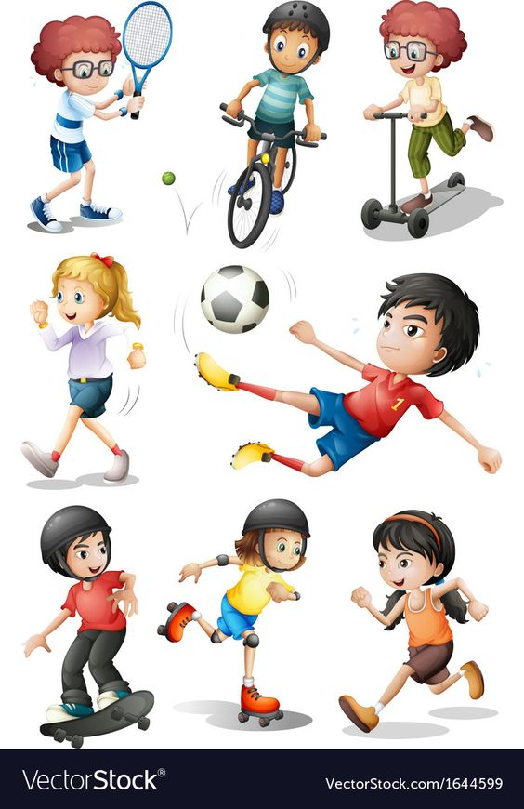
I. TÌM HIỂU
VỀ PHƯƠNG PHÁP DẠY HỌC

Slide 5
I. HỆ THỐNG CÁC PHƯƠNG PHÁP GIẢNG DẠY GDTC
A. CÓ 5 PHƯƠNG PHÁP
Phương pháp dùng lời nói
Phương pháp trực quan
Phương pháp tập luyện
Phương pháp trò chơi
Phương pháp thi đấu

Slide 6
I. TÌM HIỂU VỀ PHƯƠNG PHÁP DẠY HỌC
B. HỆ THỐNG CÁC PHƯƠNG PHÁP
1. Phương pháp dùng lời nói : + Khái niệm : Là PP dùng các loại hình ngôn ngữ để hướng dẫn HS nhằm đạt được các nhiệm vụ, yêu cầu trong hoạt động dạy học GDTC.
+ Bao gồm các PP cụ thể sau: - PP phân tích phân tích, giảng giải. - PP đánh giá thành tích bằng lời nói. - PP mệnh lệnh.

Slide 7
I. TÌM HIỂU VỀ PHƯƠNG PHÁP DẠY HỌC
B. HỆ THỐNG CÁC PHƯƠNG PHÁP
2. Phương pháp trực quan + Khái niệm : Là sử dụng rộng rãi các cảm giác, các cơ quan cảm thụ khác để tiếp xúc trực tiếp với hiện thực xung quanh.
+ Bao gồm các PP cụ thể sau: - Trực quan trực tiếp (làm mẫu, thể nghiệm) - Trực quan gián tiếp (tranh ảnh, hình vẽ, vật chuẩn)

Slide 8
I. TÌM HIỂU VỀ PHƯƠNG PHÁP DẠY HỌC
B. HỆ THỐNG CÁC PHƯƠNG PHÁP
3. Phương pháp tập luyện
Khái niệm : Là quá trình tiến hành các thao tác tư duy vào vận động, các tri thức khoa học về giải phẩu sinh lý, sinh cơ, sinh hóa, tâm lý…Trên cơ sở đó HS nắm vững kỹ thuật động tác, rèn luyện kỹ năng, hình thành kỹ xảo vận động, phát triển các phẩm chất thể lực tương ứng.

Slide 9
I. TÌM HIỂU VỀ PHƯƠNG PHÁP DẠY HỌC
B. HỆ THỐNG CÁC PHƯƠNG PHÁP
4 . Phương pháp trò chơi
Khái niệm: Là sử dụng các trò chơi bổ trợ cho giờ dạy GDTC nhằm tạo bầu không khí vui vẻ thoải mái giúp HS có khả năng bắt đầu hoặc tiếp tục tiếp thu bài có hiệu quả.

Slide 10
I. TÌM HIỂU VỀ PHƯƠNG PHÁP DẠY HỌC
B. HỆ THỐNG CÁC PHƯƠNG PHÁP
5. Phương pháp thi đấu
+ Khái niệm: Là cách thức tổ chức, thực hiện nhiệm vụ vận động theo các quy định của Luật + Được sử dụng cả dưới hình thức: đơn giản và phức tạp
- Đơn giản: Đấu tập, thi thử.
- Phức tạp: Thi kiểm tra, các cuộc thi đấu thể thao chính thức…

Slide 11
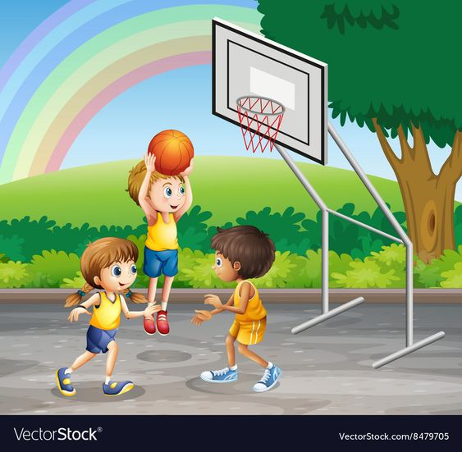
II. TÌM HIỂU
VỀ KỸ THUẬT DẠY HỌC

Slide 12
II. KỸ THUẬT DẠY HỌC NHẰM PHÁT TRIỂN PC, NL HỌC SINH QUA MÔN GDTC
A. CÓ 4 KỸ THUẬT DẠY HỌC THƯỜNG ĐƯỢC SỬ DỤNG
Kỹ thuật giao nhiệm vụ
Kỹ thuật “trình bày 1 phút”
Kỹ thuật động não
Kỹ thuật làm mẫu

Slide 13
II. TÌM HIỂU VỀ KỸ THUẬT DẠY HỌC
B. HỆ THỐNG CÁC KỸ THUẬT
Kỹ thuật giao nhiệm vụ:
Định nghĩa: là kỹ thuật giáo viên căn cứ vào nhiệm vụ, nội dung bài học và thời điểm thích hợp để giao nhiệm vụ phù hợp cho HS qua đó phát huy tính tích cực, độc lập, sáng tạo của HS trong việc giải quyết vấn đề.

Slide 14
II. TÌM HIỂU VỀ KỸ THUẬT DẠY HỌC
B. HỆ THỐNG CÁC KỸ THUẬT
2. Kỹ thuật “trình bày 1 phút”
Định nghĩa: là kỹ thuật tạo cơ hội cho HS tổng kết lại kiến thức đã học và đặt câu hỏi về những điều băn khoăn, thắc mắc bằng cách trình bày ngắn gọn và cô đọng. Giúp củng cố quá trình hoc tập của HS và cho GV thấy được sự hiểu biết của HS về vấn đề đã học.

Slide 15
II. TÌM HIỂU VỀ KỸ THUẬT DẠY HỌC
B. HỆ THỐNG CÁC KỸ THUẬT
3. Kỹ thuật động não:
Định nghĩa: Là kỹ thuật nhằm huy động những tư tưởng mới mẻ, độc đáo về một chủ đề của các thành viên trong thảo luận. Các thành viên được cổ vũ tham gia một cách tích cực, không hạn chế các ý tưởng.

Slide 16
II. TÌM HIỂU VỀ KỸ THUẬT DẠY HỌC
B. HỆ THỐNG CÁC KỸ THUẬT
4. Kỹ thuật làm mẫu:
Định nghĩa: KT làm mẫu giúp cho việc tương tác giữa GV và HS đạt hiệu quả cao hơn. KT làm mẫu trực tiếp của GV có thể được sử dụng ở mọi cấp lớp và mọi môn học. Đặc biệt, đối với môn GDTC thì không thể thiếu kỹ thuật làm mẫu. Để làm mẫu thành công, GV cần lập kế hoạch chu đáo.

Slide 17
III. THIẾT KẾ
KẾ HOẠCH BÀI DẠY MÔN GDTC

Slide 18
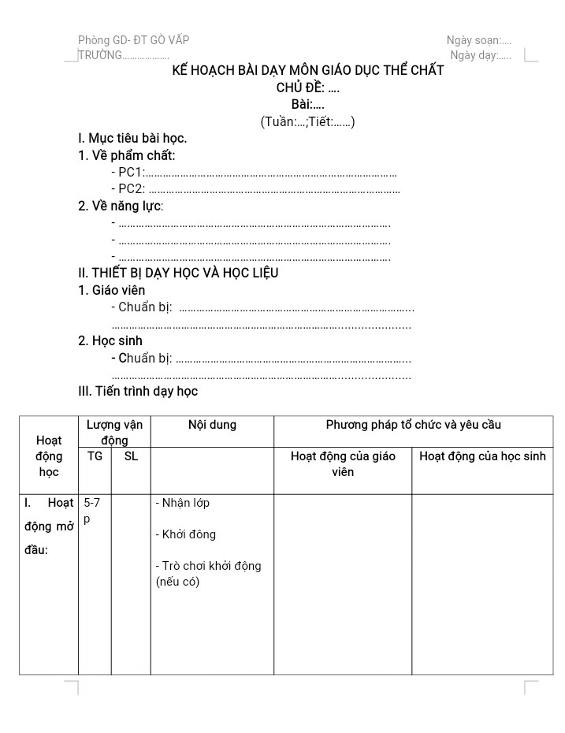
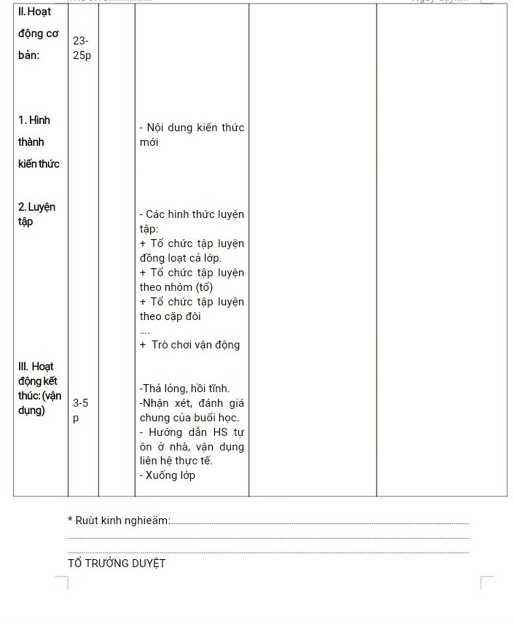

Slide 19
MODULE 3
II
QUY TRÌNH XÂY DỰNG KẾ HOẠCH ĐÁNH GIÁ TRONG DẠY HỌC BÀI HỌC/CHỦ ĐỀ
CÁC PHƯƠNG PHÁP KIỂM TRA ĐÁNH GIÁ
III
CÁC CÔNG CỤ ĐÁNH GIÁ
I

Slide 20
I. QUY TRÌNH XÂY DỰNG KẾ HOẠCH ĐÁNH GIÁ TRONG DẠY HỌC BÀI HỌC/CHỦ ĐỀ
Phân tích yêu cầu cần đạt, xác định mục tiêu dạy học
Xác định phương pháp đánh giá
Xác định công cụ đánh giá
Xây dựng công cụ đánh giá
Xác định hình thức đánh giá

Slide 21
II. CÁC PHƯƠNG PHÁP KIỂM TRA ĐÁNH GIÁ
PP quan sát
PP vấn đáp
PP đánh giá hồ sơ học tập, các sản phẩm, hoạt động của HS
PP kiểm tra viết
Notes:
Chốt: Đây là những PP đánh giá cơ bản, bao hàm các công cụ trên để thực thi HĐ đánh giá.

Slide 22
PHƯƠNG PHÁP QUAN SÁT
PP Quan sát
Ghi chép các sự kiện thường nhật
Thang đo (Phiếu quan sát)
Bảng kiểm tra (Bảng kiểm)

Slide 23
PHƯƠNG PHÁP VẤN ĐÁP
Các dạng cơ bản
VĐ gợi mở
VĐ củng cố
Kỹ thuật
Đặt câu hỏi
Lắng nghe
VĐ tổng kết
VĐ kiểm tra
Phản hồi tích cực

Slide 24
PHƯƠNG PHÁP ĐÁNH GIÁ HỒ SƠ HỌC TẬP, CÁC SẢN PHẨM HOẠT ĐỘNG CỦA HỌC SINH
Bảng kiểm
Thang đánh giá
Bảng quan sát
Phiếu đánh giá theo tiêu chí (Rubrics)
Hồ sơ học tập, sản phẩm học tập
Công cụ
Notes:
Công cụ thường sử dụng trong PP ĐG qua hồ sơ học tập, các sản phẩm hoạt động của học sinh là bảng kiểm, thang đánh giá, bảng quan sát, Rubrics,… Nên giảng bổ sung về hồ sơ học tập của HS tiểu học gồm những gì, sản phẩm hoạt động trong môn của chúng ta là gì… Phần Rubrics là phần rất hay và rất khó, các nhóm chuyên môn nên trao đổi sâu với các thành viên của nhóm bằng cách soạn 1 ý để trả lời: Rubrics là gì cho các BCV trong nhóm. Cho ví dụ minh họa.

Slide 25
PHƯƠNG PHÁP KIỂM TRA VIẾT
PP kiểm tra viết
Tự luận
Trắc nghiệm khách quan (TNKQ)

Slide 26
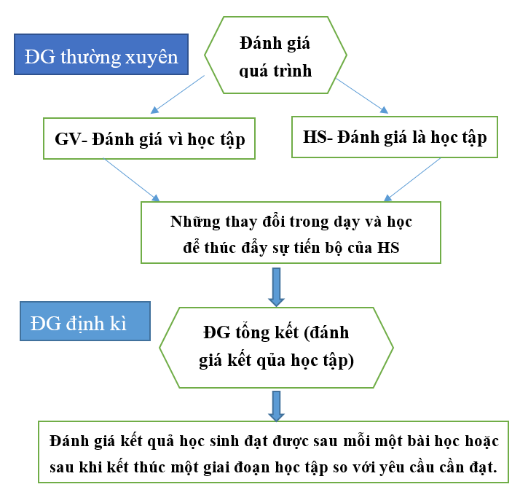
CÁC HÌNH THỨC ĐÁNH GIÁ
CÁC HÌNH THỨC ĐÁNH GIÁ
ĐG THƯỜNG XUYÊN
(Câu hỏi, bài tập, sản phẩm, bảng kiểm, rubrics,…)
ĐG ĐỊNH KÌ
(Bài kiểm tra, bài luận, bảng kiểm, …)
Đánh giá kết quả giáo dục HS sau một giai đoạn học tập, rèn luyện nhằm xác định mức độ hoàn thành nhiệm vụ theo yêu cầu cần đạt
Phù hợp với thông tư 27/2020/TT-BGDĐT

Slide 27
Công cụ kiểm tra, đánh giá
Câu hỏi
Sản phẩm học tập
Thang đánh giá
Rubrics
Hồ sơ học tập
Bảng kiểm
III. CÁC CÔNG CỤ ĐÁNH GIÁ

Slide 28
CÂU HỎI SỬ DỤNG TRONG MÔN GDTC
Câu hỏi là một trong các công cụ khá phổ biến được dùng trong kiểm tra, đánh giá. Câu hỏi có thể được sử dụng trong kiểm tra hỏi đáp, kiểm tra viết dưới dạng: tự luận, trắc nghiệm, bảng hỏi ngắn, thẻ kiểm tra.
Trong môn GDTC, giới thiệu công cụ câu hỏi trong kiểm tra vấn đáp, dạng bảng hỏi ngắn, thẻ kiểm tra.
Câu hỏi vấn đáp
Bảng hỏi ngắn
Thẻ kiểm tra
CÂU HỎI

Slide 29
SẢN PHẨM HỌC TẬP
Sản phẩm học tập là kết quả của hoạt động học tập, là bằng chứng của sự vận dụng kiến thức, kĩ năng mà HS đã có. → Đánh giá sự tiến bộ của HS, quá trình tạo ra sản phẩm, mức độ đạt được các NL của HS
DỰ ÁN
HỌC TẬP
Sản phẩm
THỰC HÀNH
SẢN PHẨM KHÁC
SẢN PHẨM KHÁC
PHÂN LOẠI

Slide 30
HỒ SƠ HỌC TẬP
Hồ sơ học tập là tập tài liệu về các sản phẩm được lựa chọn một cách có chủ đích của người học trong quá trình học tập môn học, được sắp xếp có hệ thống và theo một trình tự nhất định.
Những sản phẩm có thể lưu trữ trong hồ sơ học tập gồm: - Các bài làm, bài kiểm tra, bài biên soạn, bài báo cáo, ghi chép ngắn, phiếu học tập, sơ đồ, … của cá nhân HS. - Các báo cáo, bài tập, nhận xét, bản kế hoạch, tập san, mô hình, kết quả thực hành… được làm theo nhóm. - Các hình ảnh, âm thanh như: ảnh chụp, băng ghi âm, đoạn video, tranh vẽ…

Slide 31
BẢNG KIỂM
Bảng kiểm là một danh sách ghi lại các tiêu chí (về các hành vi, các đặc điểm… mong đợi) có được biểu hiện hoặc được thực hiện hay không
PHÂN LOẠI
Bảng kiểm đánh giá
kĩ năng/ hành vi
Bảng kiểm đánh giá
sản phẩm

Slide 32
THANG ĐÁNH GIÁ
Thang đánh giá là công cụ đo lường mức độ mà học sinh đạt được ở mỗi đặc điểm, hành vi về khía cạnh/lĩnh vực cụ thể nào đó.
Thang ĐG
DẠNG SỐ
Thang ĐG
MÔ TẢ
Thang ĐG
DẠNG ĐỒ THỊ
CÓ MÔ TẢ
PHÂN LOẠI

Slide 33
RUBRICS (Phiếu đánh giá theo tiêu chí)
KHÁI NIỆM
Rubrics là một bản mô tả cụ thể các tiêu chí đánh giá và các mức độ đạt được của từng tiêu chí đó về quá trình hoạt động hoặc sản phẩm học tập của học sinh.

Slide 34
MỐI LIÊN HỆ GIỮA CÁC THÀNH TỐ TRONG ĐÁNH GIÁ HỌC SINH
Hình thức đánh giá | Phương pháp đánh giá | Công cụ đánh giá
Đánh giá thường xuyên (Đánh giá quá trình) | Phương pháp quan sát | Ghi chép các sự kiện thường nhật, thang đánh giá, bảng kiểm
 | Phương pháp vấn đáp | Câu hỏi vấn đáp (…)
 | Phương pháp viết | Bài kiểm tra (câu hỏi tự luận, câu hỏi trắc nghiệm), bài luận, thẻ kiểm tra…
 | Phương pháp đánh giá qua hồ sơ học tập, sản phẩm học tập | Bảng quan sát, bảng kiểm, thang đo, phiếu đánh giá theo tiêu chí (Rubrics), hồ sơ học tập, sản phẩm học tập
Đánh giá định kì (đánh giá tổng kết/ đánh giá kết quả) | Phương pháp viết | Bài kiểm tra (câu hỏi tự luận, câu hỏi trắc nghiệm), bài luận, thẻ kiểm tra…
 | Phương pháp đánh giá qua hồ sơ học tập, sản phẩm học tập | Bảng quan sát, bảng kiểm, thang đo, phiếu đánh giá theo tiêu chí (Rubrics), hồ sơ học tập, sản phẩm học tập

Slide 35
Trân trọng cảm ơn quý Thầy Cô!

